Slide 1
Чувства человека
Какие чувства вы знаете?
Всегда ли чувства бывают положительные?
Назовите негативные чувства.
Что такое скорбь?

Slide 2
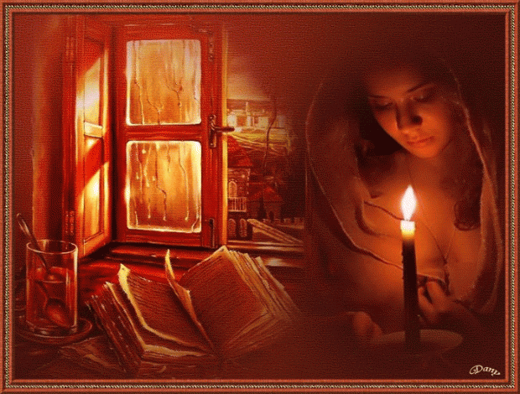
Я плачу: слезы эти святы,
То дань Творцу от сердца моего
За радости мои, за горе и утраты,
По гласу вечному закона твоего.
В. Красов

Slide 3
ОБРАЗЫ СКОРБИ И ПЕЧАЛИ

Slide 4
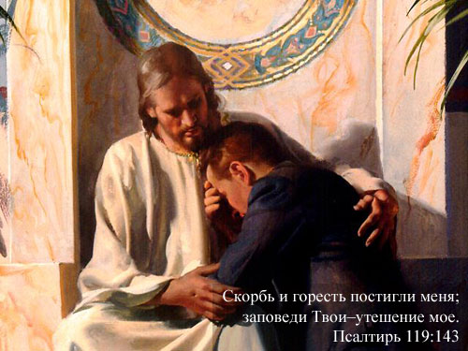
Скорбь
Скорбь - это глубокая душевная боль, вызванная потерей дорогого человека. Любая утрата, даже потеря какой- либо ценности, вызывает тяжелые чувства, но самая большая боль связана со смертью любимого человека и потерей физических или умственных возможностей - инвалидностью.

Slide 5
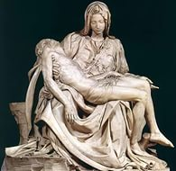
Я плачу: слезы эти святы,
То дань Творцу от сердца моего
За радости мои, за горе и утраты,
По гласу вечному закона твоего.
В. Красов
Микеланжио
Скульптурная композиция Пьета
Пьета пьета́ (от итал. pietá – милосердие), в живописи и скульптуре изображение Богоматери, оплакивающей мёртвого Христа, лежащего у неё на коленях.

Slide 6
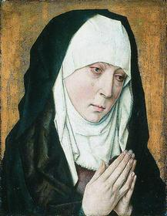
Дирек Боутс. Мадонна скорбящая. 1470-1475
Образ скорбящей Богоматери вдохновлял не только многих композиторов, но и многих художников эпох.
О чём скорбит Дева Мария – Мать Иисуса Христа?

Slide 7
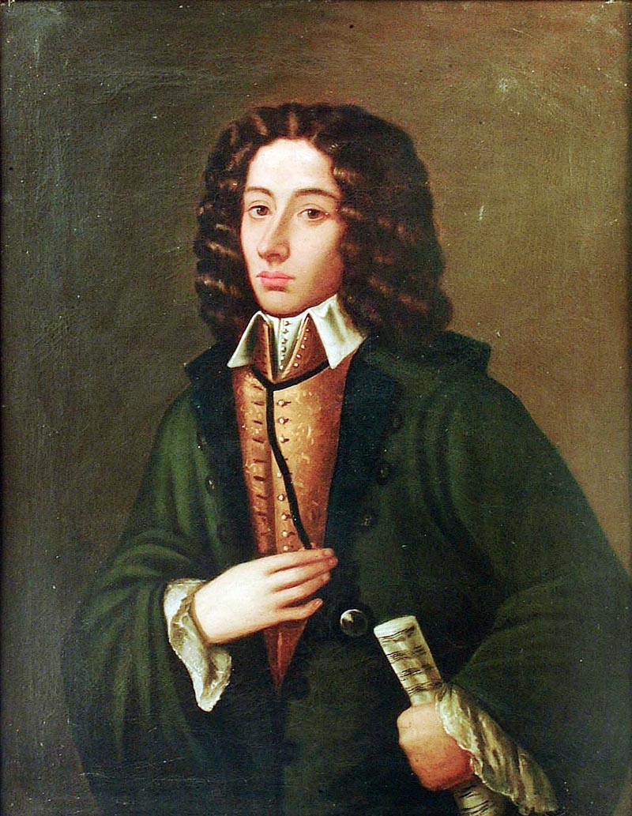
Джованни Перголези
(1710 – 1736)
- итальянский оперный композитор, создатель нового жанра светской музыки - комической оперы (оперы-буффа)

Slide 8
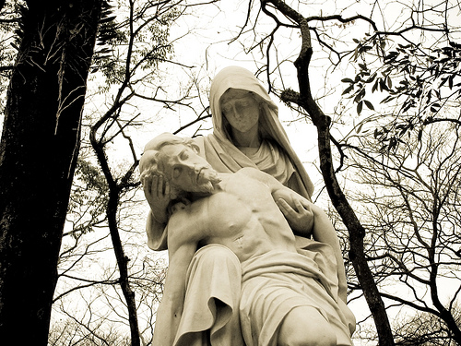
Кантата «Stabat mater
(«Стояла мать скорбящая») - самое любимое и популярное произведение композитора.

Slide 9
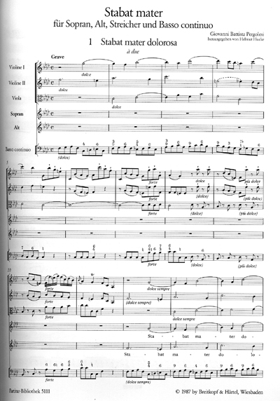
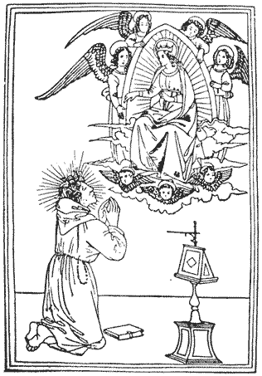
Кантата «Stabat mater» – канонический средневековый духовный гимн; сочинение для двух солистов, струнного квартета, контрабаса и органа.
Этот католический гимн, исполняемый в храмах в страстную пятницу, рассказывает о страданиях Матери во время распятия Иисуса Христа.
Образный строй кантаты продолжает традиции религиозной музыки, связан с обстоятельствами личной жизни композитора и воспевает образы скорби, тоски, печали. Перголези написал кантату в память о своей возлюбленной, отвергнутой его родителями, ушедшей в монастырь и вскоре умершей там. Сочинив кантату, скоро умирает и сам композитор в возрасте 26 лет. Произведение становится заупокойной мессой (реквиемом) самому Перголези.
Удивительно перекликаются судьбы разделенных почти половиной тысячелетия композитора и автора поэтического первоисточника Якопоне да Тоди. Средневековый мастер, пережив смерть супруги, ушел в монастырь и, уже будучи монахом Францисканского ордена, через много лет создал свою бессмертную «Stabat Mater».

Slide 10
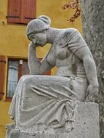
Смерть есть тайна, жизнь – загадка:
Где решенье? Цель? Конец?
Впереди – исчезновенье
Иль бессмертия венец?
А. Майков

Slide 11
№1. «Стабат матер долороза»
№13. «Амен»
Слушание:
Какие образы создаёт музыка каждой части? По какому
принципу их можно сопоставить – по принципу контраста
или по принципу сходства?
Определите средства выразительности, которые
создают образ 1-й части. Каков характер 13-й части?

Slide 12
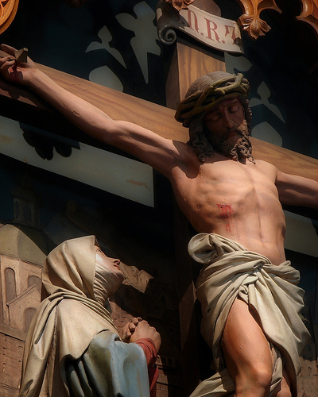
Ощущение неторопливого шага передается мерной поступью басов. В звучании струнных слышны вздохи. Минорный лад придает краски трагичности.
В вокальной партии – напевная мелодия со скорбными интонациями.
1-ая часть кантаты связана со скорбным, трагическим образом матери Иисуса Христа – Девы Марии, стоящей перед телом распятого на кресте сына.

Slide 13
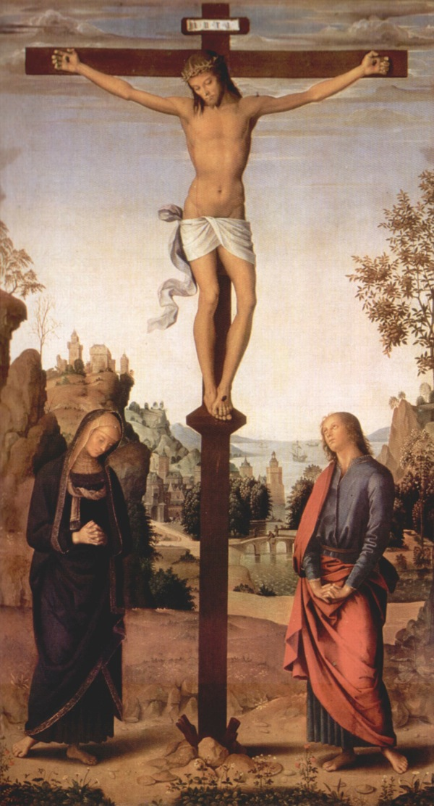
Музыка «Stabat Mater» Перголези не траурная, напротив, очень светлая! Мотив любви и человеческой преданности объединяет авторов поэтической и музыкальной «Stabat Mater». Здесь нет места трагедии и смерти. Это возвышенная печаль и память о прекрасных созданиях, безвременно покинувших мир. Это слезы очищения, света, добра и смирения.

Slide 14
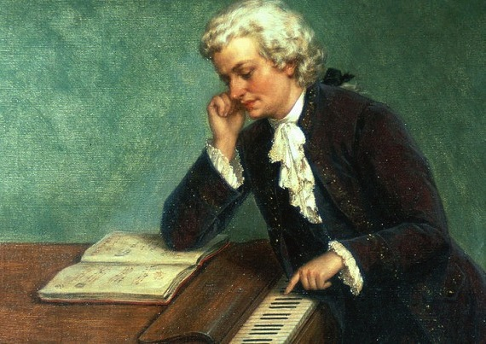
Вольфганг Амадей Моцарт (1756 – 1791) –
великий австрийский композитор

Slide 15
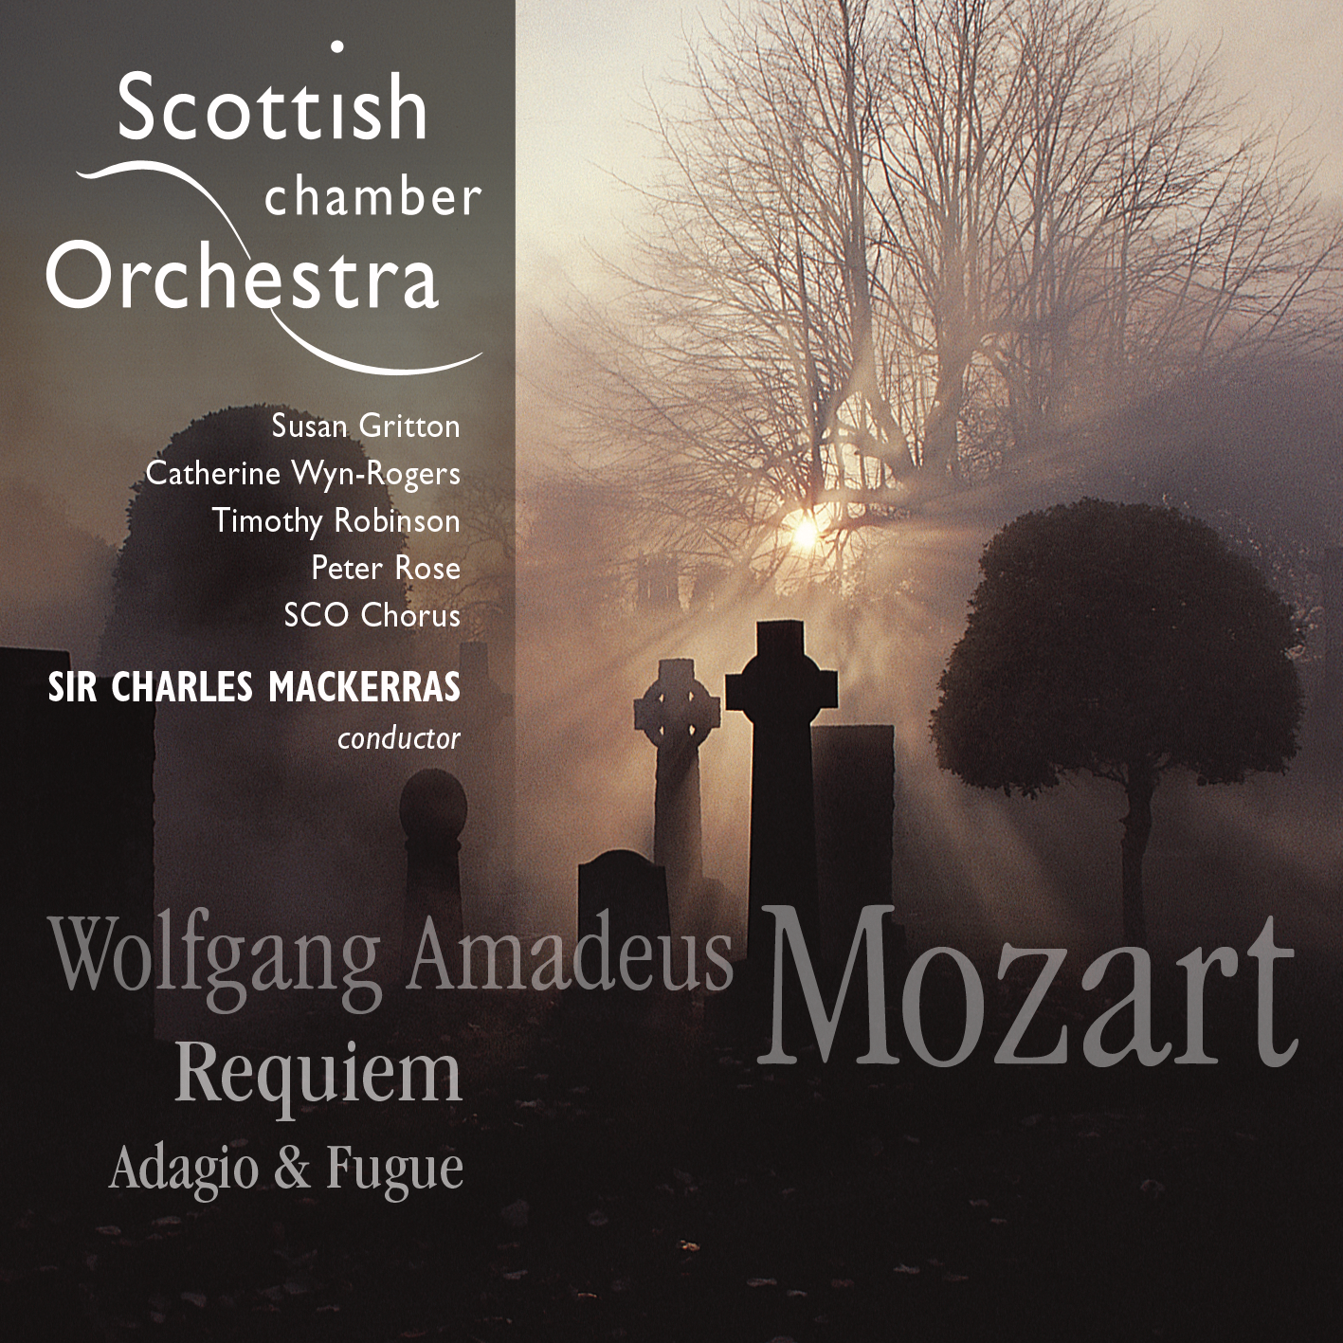
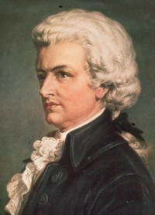
В.А. Моцарт Реквием

Slide 16
Реквием Моцарта – многочастное произведение для смешанного хора, солистов и оркестра. В основе его содержания молитвы, произносимые на латинском языке.

Slide 17
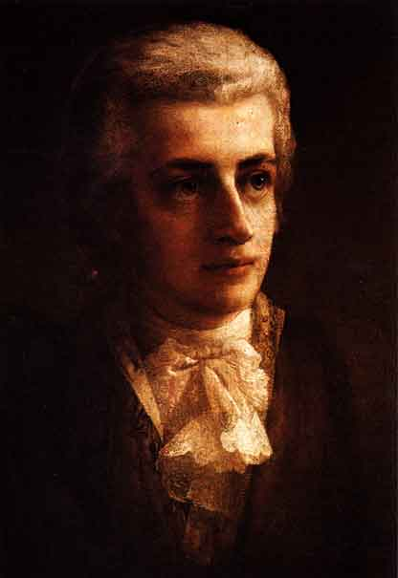
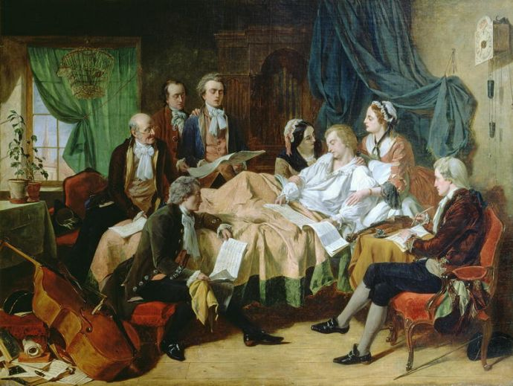
История Реквиема

Slide 18
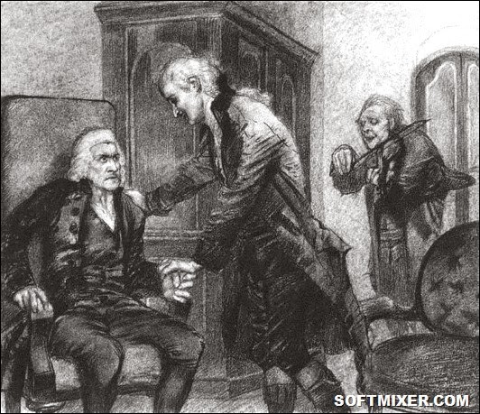
Переговоры о создании произведения были окутаны тайной, так как заказчик не хотел называть своего имени. Моцарта преследовал образ незнакомца:
«Человек, одетый в чёрном, Учтиво поклонившись, заказал
Мне реквием и скрылся…
Мне день и ночь покоя не дает
Мой черный человек.
За мною всюду
Как тень, он гонится…»
Такими словами охарактеризовал смятение души композитора А. Пушкин в своей знаменитой маленькой трагедии «Моцарт и Сальери»

Slide 19
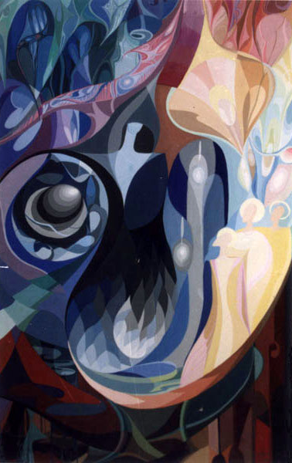
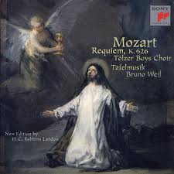
Лакримоза – день слёз, слёзная

Slide 20
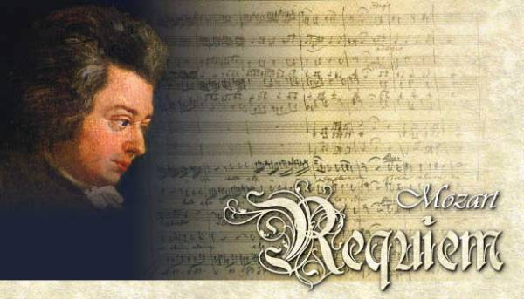
Слушание:
Какие чувства ощутили вы?
О чем вы подумали?
Как вы думаете, о чем думал композитор, когда сочинял это произведение?
Достоверно ли Моцарт передал скорбь в музыке?
Как вы считаете, нужна ли вообще музыка скорби?

Slide 21
Музыка «Реквиема» не просто заупокойная месса. В ней композитор, измученный постоянными жизненными невзгодами, передал свои размышления о жизни и смерти, о душе и о боге.

Slide 22
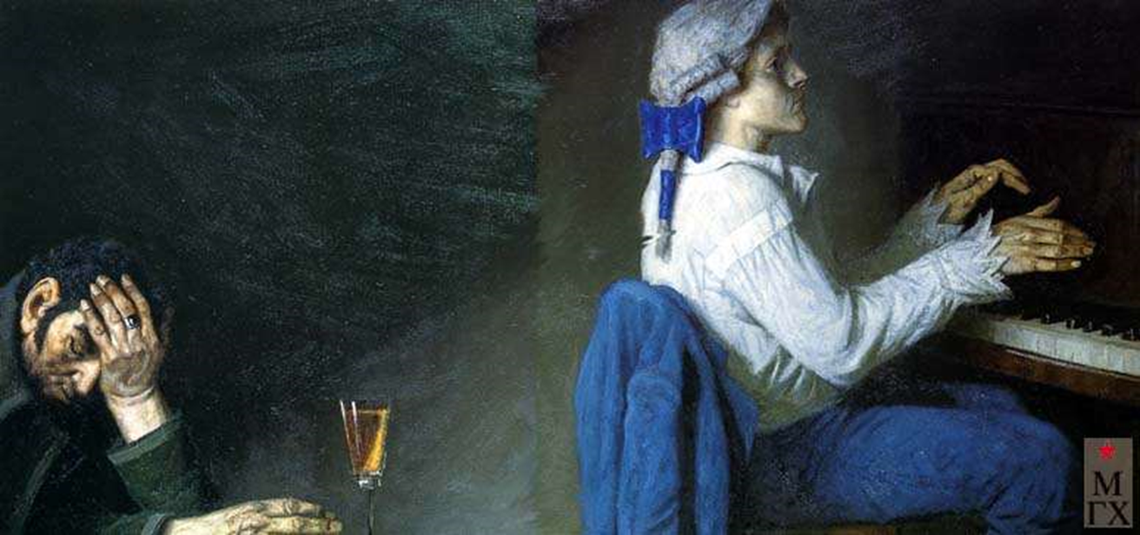
Моцарт – величайший композитор с трагической судьбой и светлой душой

Slide 23
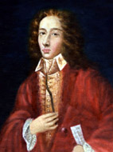
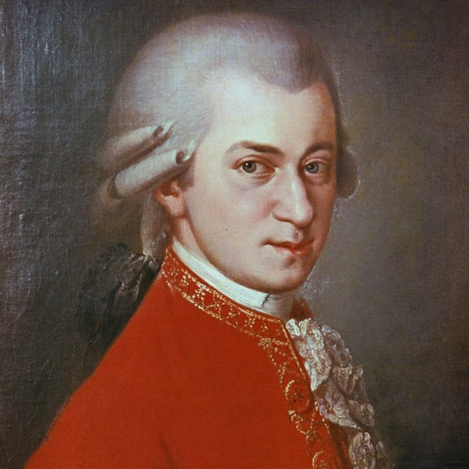
Что общего в этих двух произведениях, прозвучавших на уроке?
Как вы считаете, нужна ли вообще музыка скорби?
.
Композиторы Перголези и Моцарт - каждый по своему (в произведениях различных жанров) воплощают мир человеческих переживаний – душевное смятение, умиротворенный покой, глубину горя и страданий человека.

Slide 24
Домашнее задание::
Привести примеры образов скорби и печали в различных видах искусства (изо, скульптуре, литературе, музыке), записать в тетрадь с указанием названий и авторов

